Slide 1
Муниципальное общеобразовательное учреждение
Брейтовская средняя общеобразовательная школа
Исследовательский этап
«Влияние пищевых продуктов на скорость таяния льда»
Команда « Первопроходцы»
Руководитель: Русская Н.А.

Slide 2
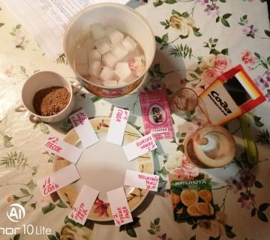
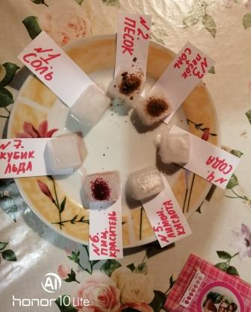
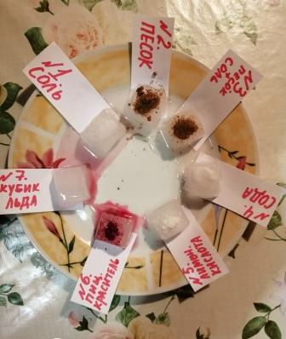
Опыт1. Влияние различных веществ на скорость таяния льда
Реагент | Поваренная соль | Речной песок | Смесь речного песка и соли | Пищевая сода | Лимонная кислота | Пищевой краситель | Контрольный кубик
Время плавления льда | 56 мин | 1ч 2 мин | 53мин | 51 мин | 58 мин | 39 мин | 1ч 20 мин
Вывод | Под действием «реагента» №6 ( пищевой краситель )лед плавиться быстрее. Например: зимой посыпают песком или солью дороги, чтобы лед быстрее таял.

Slide 3
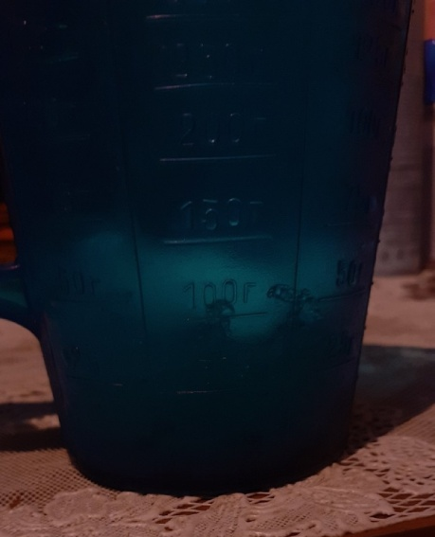
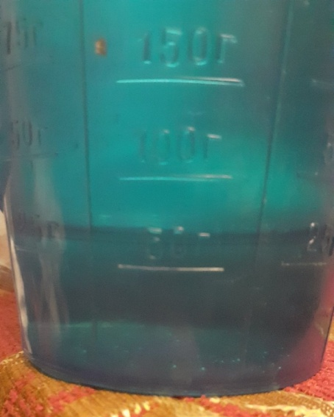
Опыт 2. Изменение объема снега (воды) при его таянии
 | Начальный этап | Результат эксперимента
Фотография
Уровень снега (воды) | 100 мл | 75 мл
Объяснение результатов эксперимента | Снег рыхлый, создает объем. Снег растаял, уровень воды меньше чем снега.

Slide 4
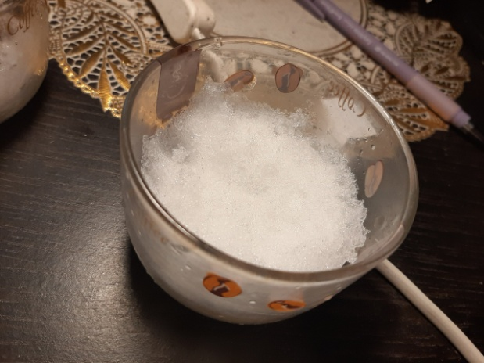
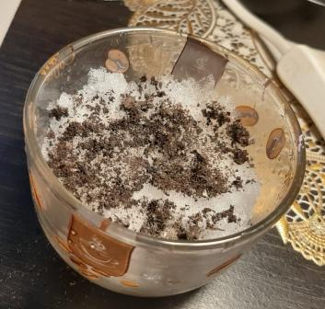
Опыт 3. Влияние загрязнений на скорость таяния снега
 | Чистый снег | Снег с углем (золой)
Фотография
Время таяния снега | 1 час 2 мин | 51 мин
Вывод и объяснение результатов эксперимента | Грязный снег растаял быстрее потому, что чистый снег отражает солнечные лучи, а грязный притягивает

Slide 5
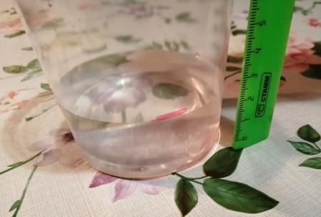
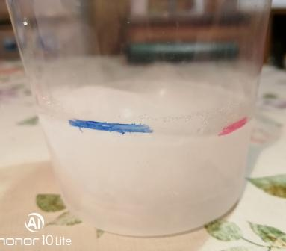
Опыт 4. Изменение объема воды при ее замерзании
 | Объем воды (до замораживания) | Объем образовавшегося льда
Гипотеза | При замерзании объем воды увеличивается
Фотография
Высота уровня воды (льда) в стакане (в см) | 3 см. | 3,5 см.
Объяснение результатов эксперимента | Лед образует кристаллическую структуру с пустотами, а в воде между молекулами ничего нет.

Slide 6
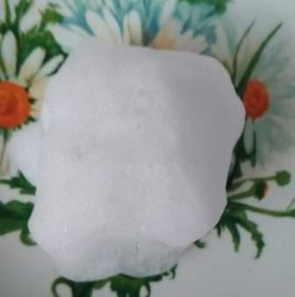
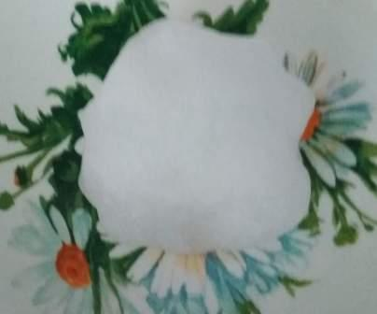
Опыт 5. Влияние плотности снега на скорость его плавления
 | Рыхлый комок снега | Плотный комок снега
Гипотеза | Рыхлый комок снега растает быстрее, а плотный - медленнее
Фотография
Время плавления | 1 час 2 минуты | 1час 15 минут
Объяснение результатов эксперимента | Плотный комок снега таял медленнее, потому что теплый воздух внутрь плотного снежка пробраться не может, поэтому он согревает его только снаружи. А рыхлый комок снега растаял быстрее, потому что теплый воздух согревает комок не только внутри, но и снаружи.

